Slide 1
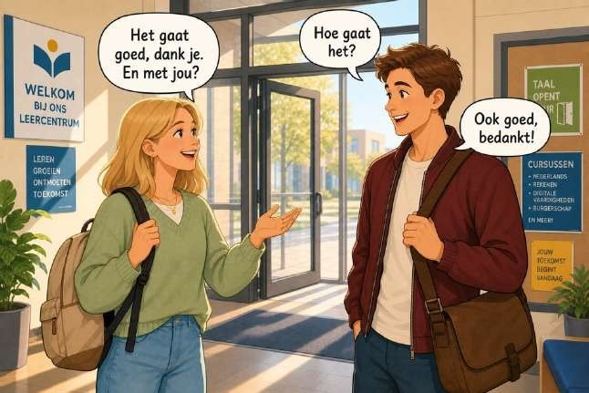
Hoe gaat het?
SÉANCE 03 / 19
SÉQUENCE
1.2
Mots composés, prendre des nouvelles, l’heure et la météo
Section 1 · Premiers pas en néerlandais
Livret p. 15–23 · 64 · 87
Notes:
Séance charnière : on termine la séquence 1.1 avec les mots composés (p. 15–18, trois EXTRA), puis on ouvre la séquence 1.2 « Prendre des nouvelles » (p. 19–23 : zinnenbouwer 1.2, degrés de formalité, exercices de réception 1.2.1 et 1.2.2). Fiche de grammaire 07 (nombres et heure, p. 64) et vocabulaire 10 (Tijd & weer, p. 87).

Slide 2



Mission du jour
PLAN
Livret p. 15–23 · 64 · 87
DÉROULÉ
≈ 90 min (indicatif)
EN FIN DE SÉANCE, JE SAIS…
Comprendre et former des mots composés, demander et répondre à Hoe gaat het? selon la formalité, dire l’heure et les nombres.
1
Échauffement : ma journée
5'
2
Les mots composés + EXTRA
20'
3
Séquence 1.2 · zinnenbouwer 1.2
10'
LANGUE CIBLE
ochtendmens · middagdutje — Hoe gaat het (met u)? · Het gaat goed, dank je. · Het kan beter. — half negen · kwart over acht
4
Degrés de formalité
5'
5
1.2.1 · 1.2.2 (réception)
15'
6
Getallen & klok (fiche 07)
15'
COMPÉTENCES
Repérer des mots dans un texte lu · remettre des blocs dans l’ordre · compter, lire l’heure · parler du temps qu’il fait
7
Tijd & weer + bonus
15'
8
Bilan
5'
Notes:
Durées indicatives sur 90 minutes. L’EXTRA « Opdracht » (5 mots composés, 10 min) peut être donné en devoir si le temps manque. Les textes 1 et 2 de la séquence 1.2 sont lus par le professeur ; le texte 1 se reconstitue entièrement à partir des versions A et B de 1.2.1.

Slide 3

Échauffement : ma journée en trois phrases
ÉCHAUFFEMENT
Rappel séance 2
Par deux · 5 min. Dites trois phrases vraies sur votre journée. Chaque phrase commence par un moment. Le voisin vérifie l’inversion.
ATTENDU
Exemples
’s Morgens drink ik koffie.
Vanmiddag ga ik naar de cursus.
Morgen reis ik met de trein naar Gent.
Le voisin réagit
Goed zo! — ou — Pas op: het werkwoord!
Moment → verbe → sujet.
Ordre T-M-P : quand → comment → où.
Avec jij : Werk jij ook ’s avonds?
Notes:
Rappel de la fiche Woordvolgorde (séance 2). Vérifier aussi les devoirs : les 5 phrases commençant par un moment. Si une erreur revient (’s Morgens ik drink…), la corriger au tableau avec les blocs de couleur.

Slide 4
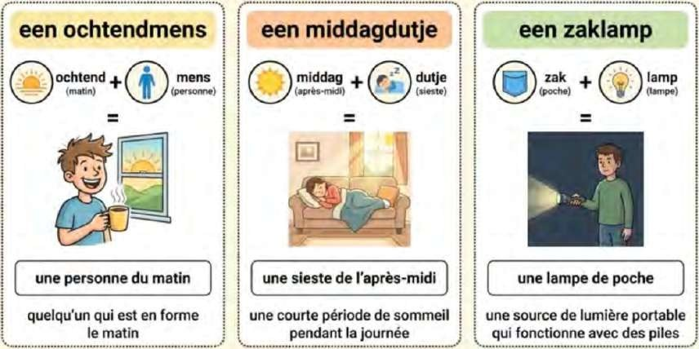

Les mots composés en néerlandais
À RETENIR
Livret p. 15
MOT 1 + MOT 2
een ochtendmens : ochtend (matin) + mens (personne) = quelqu’un en forme le matin.
een middagdutje : middag (après-midi) + dutje (sieste) = une petite sieste.
een avondwandeling : avond (soir) + wandeling (promenade) = une balade le soir.
een zaklamp (image) : zak (poche) + lamp = une lampe de poche.
Notes:
Le néerlandais colle les mots pour créer un mot nouveau. Faire deviner le sens de chaque mot avant d’afficher la décomposition. Question à la classe : « Êtes-vous un ochtendmens ou un avondmens ? » (Ik ben een ochtendmens.)

Slide 5

Comment former un mot composé ?
À RETENIR
Livret p. 15–16
① LE PRINCIPE
② L’ORDRE
③ DE OF HET ?
avond + wandeling
précision + mot principal
het dutje → het middagdutje
On colle les mots : ni espace, ni tiret.
= avondwandeling
Le mot principal est à la fin.
koffiepauze = une pause (café).
Le dernier mot décide de l’article.
de mens → de ochtendmens
de wandeling → de avondwandeling
Piège pour francophones — Le français commence par le mot principal (une pause de midi) ; le néerlandais le met à la fin : middagpauze. ✗ pauzemiddag
Notes:
Les trois règles de l’encadré « Comment former un mot composé ? » (p. 15–16). Comparer avec l’anglais (evening walk, coffee break), qui fonctionne de la même façon. Parfois un -s- ou -e- de liaison apparaît (arbeid-s-ongeschiktheid, zonn-e-bril) : on le verra dans les mots longs.

Slide 6
EXTRA Samengestelde woorden herkennen
EXTRA
Livret p. 16
Correct ou incorrect (ordre des mots) ? Seul · 5 min.
ATTENDU
1. mensavond (personne du soir) → correct · incorrect
2. koffiepauze (pause-café) → correct · incorrect
3. werkdag (jour de travail) → correct · incorrect
4. dagwerk (travail de jour) → correct · incorrect
5. middagpauze (pause de midi) → correct · incorrect
Où est le mot principal ?
Il doit être à la fin.
Bonus : de ou het ?
Notes:
Faire voter la classe (main levée) pour chaque mot, puis corriger.

Slide 7
EXTRA Samengestelde woorden herkennen
EXTRA
✓ CORRECTIE
Livret p. 16
Correct ou incorrect (ordre des mots) ? Seul · 5 min.
ATTENTION
1. mensavond (personne du soir) → correct · incorrect → de avondmens
2. koffiepauze (pause-café) → correct · incorrect (de koffiepauze)
3. werkdag (jour de travail) → correct · incorrect (de werkdag)
4. dagwerk (travail de jour) → correct · incorrect (het dagwerk)
5. middagpauze (pause de midi) → correct · incorrect (de middagpauze)
Le mot principal à la fin : avondmens = une personne (du soir).
werkdag ≠ dagwerk : mêmes mots, autre sens !
L’article vient du dernier mot : het werk → het dagwerk.
Notes:
Seul « mensavond » est incorrect : le mot principal (mens) doit être à la fin → avondmens. Les articles ajoutés en vert ne sont pas demandés par le livret : ils réactivent la règle de/het.

Slide 8
EXTRA Opdracht : mes cinq mots composés
EXTRA
Livret p. 17
Cherchez 5 mots composés liés à vos études, votre travail ou vos loisirs. Notez la traduction et la décomposition. Seul · 10 min (ou à la maison).
ATTENDU
Format attendu (livret)
computerwetenschappen (informatique) → computer (ordinateur) + wetenschappen (sciences)
Autres exemples
het ziekenhuis (hôpital) → zieken (malades) + huis (maison)
de werkgever (employeur) → werk (travail) + gever (celui qui donne)
het rijbewijs (permis de conduire) → rij(den) (conduire) + bewijs (preuve)
het kinderdagverblijf (crèche) → kinder (enfants) + dag + verblijf (séjour)
5 mots : NL + FR + décomposition.
Bonus : l’article (le dernier mot décide).
Vérifiez dans un dictionnaire en ligne.
Notes:
Production libre : pas de correction unique. Proposer de faire l’exercice à la maison et de présenter un mot au début de la séance 4. Vérifier l’article avec la règle : het huis → het ziekenhuis ; het bewijs → het rijbewijs ; het verblijf → het kinderdagverblijf ; de gever → de werkgever.

Slide 9
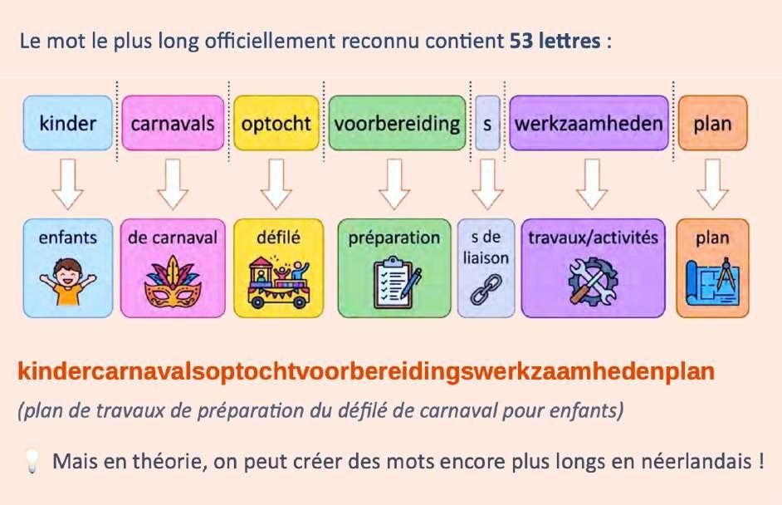

EXTRA Lange samengestelde woorden uitspreken
EXTRA
Livret p. 17–18
Défi chronomètre · à plusieurs · 5 min : 1 minute pour prononcer correctement un maximum de mots. Qui sera le champion ?
1. arbeidsongeschiktheidsverzekering — assurance invalidité
2. kindercarnavalsoptochtvoorbereidingswerkzaamheden — préparatifs du défilé de carnaval pour enfants
3. meervoudige persoonlijkheidsstoornis — trouble de la personnalité multiple
4. afvalwaterzuiveringsinstallatie — station d’épuration des eaux usées
5. schaatsenrijdersverenigingsbestuursvergadering — réunion du conseil de l’association des patineurs
ASTUCE
Découpez : afval · water · zuiverings · installatie.
Puis accélérez.
Notes:
Coquilles du livret : (1) « meervoudigepersoonlijkheidsstoornis » s’écrit en deux mots, « meervoudige persoonlijkheidsstoornis » (adjectif + nom) : ce n’est pas un mot composé ; (2) les décompositions oublient les -s- de liaison (arbeid-s-ongeschiktheid-s-verzekering, vereniging-s-bestuur-s-vergadering) ; (3) la p. 18 se termine par « Vous savez maintenant saluer… » (copie de la p. 14). L’image montre le mot de 53 lettres « kindercarnavalsoptochtvoorbereidingswerkzaamhedenplan ».

Slide 10
Séquence 1.2 : prendre des nouvelles
FOCUS
Livret p. 19
SÉQUENCE
1.2
Focus : lignes 2–4 du dialogue
Pieter : «Hoe gaat het?»
Emma : «Het gaat goed, dank je. Ik ben een beetje moe, want ik heb veel werk. En met jou?»
Pieter : «Ook goed, bedankt! Ik ben blij, want vandaag heb ik tijd.»
QUESTION À LA CLASSE
Comment Emma renvoie-t-elle la question ? Et en vouvoyant ?
Notes:
Après avoir salué, la question naturelle est « Hoe gaat het? » (encadré « Pourquoi… » de la p. 19). Réponse à la question : « En met jou? » (et toi ?) ; en vouvoyant : « En met u? ». Le livret annonce qu’on répond « avec la préposition met » : en fait, met apparaît dans la question retournée (En met jou?), pas dans la réponse (Het gaat goed). Petite incohérence : ici Emma dit « Ik ben een beetje moe », dans le dialogue de la p. 3 « Ik ben moe ».

Slide 11
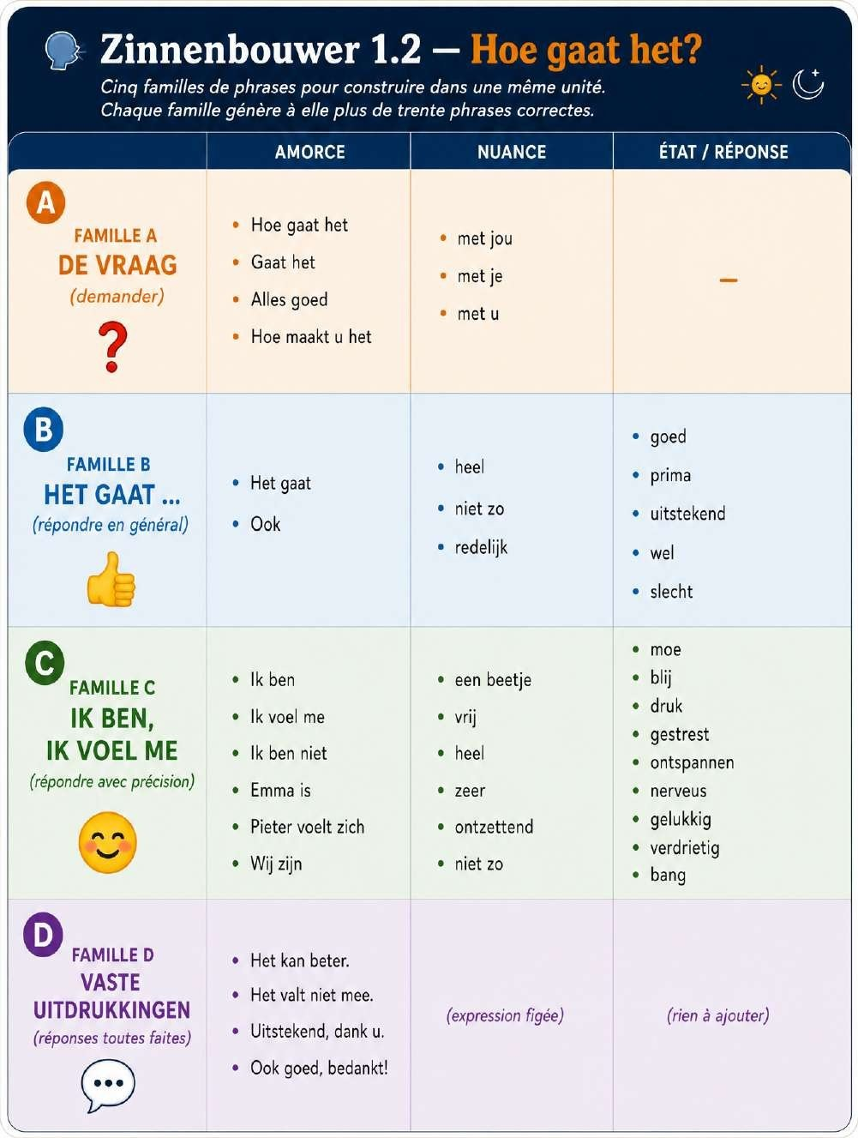

Zinnenbouwer 1.2 — Hoe gaat het?
ZINNENBOUWER
Livret p. 20
MODE D’EMPLOI
Quatre familles : A la question · B Het gaat… · C Ik ben / Ik voel me · D expressions toutes faites.
A : Hoe gaat het + met u → Hoe gaat het met u?
B : Het gaat + heel + goed → Het gaat heel goed.
C : Ik voel me + een beetje + moe → Ik voel me een beetje moe.
D : Het kan beter. · Het valt niet mee. · Uitstekend, dank u.
Toutes les combinaisons ne marchent pas : ✗ Hoe maakt u het met u? ✗ Het gaat heel wel.
Notes:
Coquilles du zinnenbouwer 1.2 : le sous-titre annonce « Cinq familles » mais il y en a quatre (A à D) ; « génère à elle plus de trente phrases » → « à elle seule ». Combinaisons impossibles à signaler : « Hoe maakt u het » + « met u » ; « heel / redelijk » + « wel » ; « Ik ben niet » + « niet zo ». « Het gaat wel » = ça va, sans plus. « Het kan beter » = ça pourrait aller mieux. « Het valt niet mee » = ce n’est pas facile.

Slide 12
Degrés de formalité
À RETENIR
Livret p. 21
DEGRÉ | VRAAG | TRADUCTION | CONTEXTE
très informel | Gaat het? | Ça va ? | Très rapide, entre amis (ou : ça va aller ?)
très informel | Alles goed? | Tout va bien ? | Familier, décontracté
informel | Hoe gaat het met je? | Comment vas-tu ? | Tutoiement
informel | Hoe is het? | Comment ça va ? | Très courant, entre amis et collègues
neutre | Hoe gaat het? | Comment ça va ? | Standard, universel
formel | Hoe gaat het met u? | Comment allez-vous ? | Vouvoiement
formel | Hoe maakt u het? | Comment allez-vous ? | Très formel, un peu vieilli
Pour remercier : dank je (tutoiement) · dank u (vouvoiement). Pour renvoyer la question : En met jou? · En met u?
Notes:
Lire du plus familier au plus formel. Faire classer : à qui pose-t-on chaque question ? (un ami, un collègue, le directeur, une personne âgée). « Hoe maakt u het? » se comprend, mais on l’entend peu : préférer « Hoe gaat het met u? ».

Slide 13
1.2.1 «Snel groeten» — versie A
COUCHE 1
Livret p. 22
Le professeur lit le texte 1 lentement, deux fois. Version A : les questions, les réponses et les nuances manquent.
ATTENDU
Pieter : Goedemiddag, meneer Janssens! …………………………?
Janssens : ……………………, dank je, Pieter. ………………?
Pieter : …………………. Ik voel me ……………… nerveus, want ik heb vanmiddag een presentatie.
Janssens : Ah, de presentatie! En ………………… met het werk?
Pieter : …………………, dank u. Ik ben …………… druk, maar het weekend is rustig.
Janssens : Goed zo! Tot straks, Pieter!
Pieter : Dank u, meneer. Tot straks!
Couche 1 · seul · 10 min
1re écoute : complétez.
2e écoute : vérifiez.
Aide : le zinnenbouwer 1.2.
Notes:
Le texte 1 n’est pas imprimé dans le livret, mais il se reconstitue entièrement avec les versions A et B : la correction ci-après est le texte complet. Coquille : l’exercice 1.2.1 porte le même titre que 1.1.7 (« Snel groeten ») ; son contenu correspond plutôt à « Hoe gaat het? ».

Slide 14
1.2.1 «Snel groeten» — versie A
COUCHE 1
✓ CORRECTIE
Livret p. 22
Le professeur lit le texte 1 lentement, deux fois. Version A : les questions, les réponses et les nuances manquent.
ATTENTION
Pieter : Goedemiddag, meneer Janssens! Hoe gaat het met u?
Janssens : Het gaat prima, dank je, Pieter. En met jou?
Pieter : Het kan beter. Ik voel me een beetje nerveus, want ik heb vanmiddag een presentatie.
Janssens : Ah, de presentatie! En hoe gaat het met het werk?
Pieter : Het gaat wel, dank u. Ik ben vrij druk, maar het weekend is rustig.
Janssens : Goed zo! Tot straks, Pieter!
Pieter : Dank u, meneer. Tot straks!
Janssens dit dank je à Pieter, Pieter dit dank u à Janssens : âge et hiérarchie.
Het kan beter = ça pourrait aller mieux.
Het gaat wel = ça va, sans plus.
Notes:
Faire relire le texte complet en binôme (Pieter / Janssens). Remarque : « Ik ben vrij druk » se dit, mais la tournure la plus courante pour « je suis assez occupé » est « Ik heb het vrij druk ».

Slide 15
1.2.1 «Snel groeten» — versie B
COUCHE 1
Livret p. 22
Même texte. Version B : les petits mots manquent : met, en, want, dank, maar, u.
ATTENDU
Pieter : Goedemiddag, meneer Janssens! Hoe gaat het …………… u?
Janssens : Het gaat prima, …………… je, Pieter. …………… met jou?
Pieter : Het kan beter. Ik voel me een beetje nerveus, …………… ik heb vanmiddag een presentatie.
Janssens : Ah, de presentatie! …………… hoe gaat het …………… het werk?
Pieter : Het gaat wel, dank ……………. Ik ben vrij druk, …………… het weekend is rustig.
Janssens : Goed zo! Tot straks, Pieter!
Pieter : Dank ……………, meneer. Tot straks!
Six mots possibles : met · en · want · dank · maar · u.
Certains servent deux fois.
Notes:
Version B pour les étudiants plus avancés, ou en deuxième passage pour tous. Coquilles de ponctuation dans la version B du livret : « dank ___ Ik ben vrij druk » (point manquant après u) et « Dank ___ meneer » (virgule manquante).

Slide 16
1.2.1 «Snel groeten» — versie B
COUCHE 1
✓ CORRECTIE
Livret p. 22
Même texte. Version B : les petits mots manquent : met, en, want, dank, maar, u.
ATTENTION
Pieter : Goedemiddag, meneer Janssens! Hoe gaat het met u?
Janssens : Het gaat prima, dank je, Pieter. En met jou?
Pieter : Het kan beter. Ik voel me een beetje nerveus, want ik heb vanmiddag een presentatie.
Janssens : Ah, de presentatie! En hoe gaat het met het werk?
Pieter : Het gaat wel, dank u. Ik ben vrij druk, maar het weekend is rustig.
Janssens : Goed zo! Tot straks, Pieter!
Pieter : Dank u, meneer. Tot straks!
want + raison (want ik heb…).
maar + opposition (maar het weekend is rustig).
met : Hoe gaat het met u? · met het werk?
Notes:
Les mots en, met et u apparaissent deux fois. Want et maar seront approfondis à la séance 4 (fiche En · maar · want).

Slide 17
1.2.2 Zinnenpuzzel
COUCHE 1
Livret p. 23
Six répliques des textes 1 et 2, découpées en blocs. Remettez-les dans l’ordre et écrivez la phrase. Par deux · 5 min.
1. een beetje | Ik ben | , want ik heb veel werk | moe
2. blij | Ik voel me | , want ik heb goed nieuws
3. met u | Hoe gaat het | ?
4. een beetje | nerveus | Ik voel me | , want ik heb vanmiddag een presentatie
5. druk | vrij | Ik ben | , maar het weekend is rustig
6. dank u | Het gaat | wel | ,
Notes:
Phrases à reconstruire avec l’ordre du zinnenbouwer 1.2 : amorce + nuance + adjectif + raison. Le texte 2 n’est pas reproduit dans le livret ; la solution se déduit des blocs.

Slide 18
1.2.2 Zinnenpuzzel
COUCHE 1
✓ CORRECTIE
Livret p. 23
Six répliques des textes 1 et 2, découpées en blocs. Remettez-les dans l’ordre et écrivez la phrase. Par deux · 5 min.
1. een beetje | Ik ben | , want ik heb veel werk | moe
→ Ik ben een beetje moe, want ik heb veel werk.
2. blij | Ik voel me | , want ik heb goed nieuws
→ Ik voel me blij, want ik heb goed nieuws.
3. met u | Hoe gaat het | ?
→ Hoe gaat het met u?
4. een beetje | nerveus | Ik voel me | , want ik heb vanmiddag een presentatie
→ Ik voel me een beetje nerveus, want ik heb vanmiddag een presentatie.
5. druk | vrij | Ik ben | , maar het weekend is rustig
→ Ik ben vrij druk, maar het weekend is rustig.
6. dank u | Het gaat | wel | ,
→ Het gaat wel, dank u.
Notes:
Points à souligner : la nuance se place devant l’adjectif (een beetje moe, vrij druk) ; après want et maar, l’ordre reste normal (ik heb, het weekend is).

Slide 19
Getallen & klok : nombres, heure, date
GRAMMATICA
Livret p. 64
À partir de 21 : l’unité d’abord (21 = een-en-twintig). Pour l’heure, half regarde vers l’heure suivante.
A · LES NOMBRES
LES DIZAINES
B · HOE LAAT IS HET?
C · OM · OP · IN
een-en-twintig
20 → 100
half negen
om · op · in
21 eenentwintig
35 vijfendertig
74 vierenzeventig
156 honderdzesenvijftig
20 twintig · 30 dertig
40 veertig · 50 vijftig
60 zestig · 70 zeventig
80 tachtig · 90 negentig
100 honderd
8.00 acht uur
8.15 kwart over acht
8.30 half negen !
8.45 kwart voor negen
om + heure : om acht uur
op + jour, date : op maandag · op 1 mei
in + mois, saison : in mei · in de zomer
Piège pour francophones — half drie = 2 h 30, et non 3 h 30 : on est à mi-chemin vers trois heures. Et 22 = tweeëntwintig (tréma).
Notes:
Fiche de grammaire 07 (p. 64). La carte « Les dizaines » est ajoutée pour pouvoir faire l’exercice (48, 93) : attention à dertig (et non drietig), veertig (et non viertig), tachtig (et non achtig). Le trait d’union de « een-en-twintig » sert seulement à montrer la décomposition : on écrit eenentwintig, en un seul mot. Faire dire l’heure de la salle de cours en début et en fin d’explication.

Slide 20
Oefening : écris en lettres
GRAMMATICA
Livret p. 64
Écrivez les nombres et l’heure en lettres ; complétez avec la bonne préposition.
ATTENDU
1. 48 → …………………
2. 93 → ……………………
3. 22 → …………………
4. 10.30 → Het is …………….
5. 10.45 → Het is …………………….
6. …………… zaterdag · …………… juli
L’unité d’abord, puis en, puis la dizaine.
half → l’heure suivante.
Seul · 5 min
Notes:
Exercice de la fiche p. 64. Correction au tableau ; faire lire les nombres à voix haute.

Slide 21
Oefening : écris en lettres
GRAMMATICA
✓ CORRECTIE
Livret p. 64
Écrivez les nombres et l’heure en lettres ; complétez avec la bonne préposition.
ATTENTION
1. 48 → achtenveertig
2. 93 → drieënnegentig
3. 22 → tweeëntwintig
4. 10.30 → Het is half elf.
5. 10.45 → Het is kwart voor elf.
6. op zaterdag · in juli
Tréma : drieënnegentig, tweeëntwintig (deux voyelles se suivent).
10.30 = half elf (vers 11 h).
op + jour · in + mois.
Notes:
Le tréma de drieënnegentig / tweeëntwintig indique qu’on prononce les deux voyelles séparément (drie-en, twee-en). Accepter « ’s ochtends » ou « ’s morgens » si un étudiant précise le moment.

Slide 22

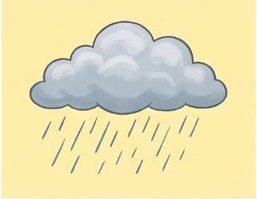

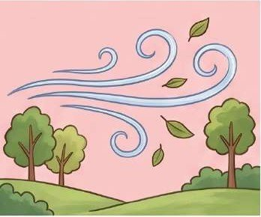
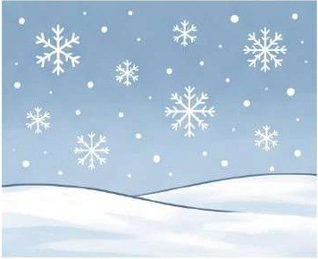
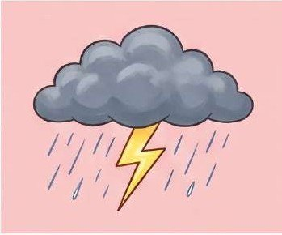

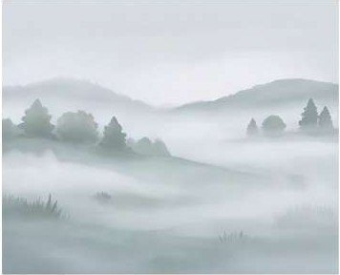
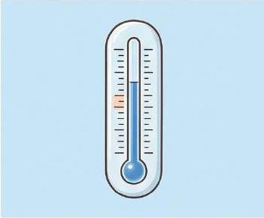
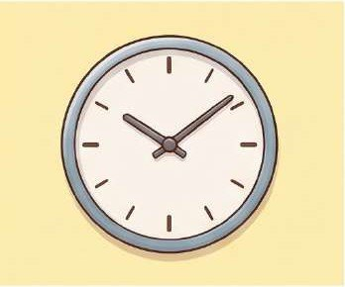
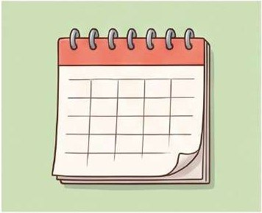
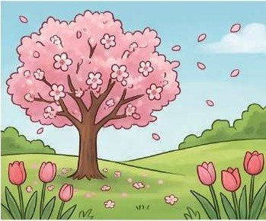
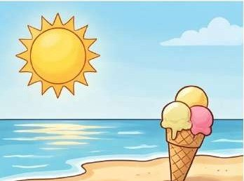
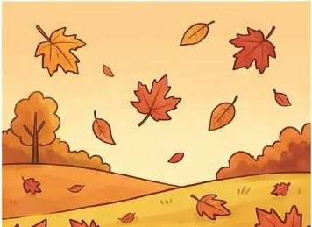
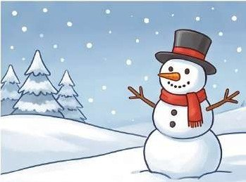
Tijd & weer — le temps et la météo
WOORDENSCHAT
Livret p. 87
1
2
3
4
5
…………
…………
…………
…………
…………
6
7
8
9
10
…………
…………
…………
…………
…………
11
12
13
14
15
…………
…………
…………
…………
…………
Notes:
Quiz « Wat is dit? » : montrer un numéro, la classe répond avec l’article (de zon, het onweer…). Vocabulaire 10, p. 87.

Slide 23
Tijd & weer — le temps et la météo
WOORDENSCHAT
✓ CORRECTIE
Livret p. 87
1
2
3
4
5
de zon
le soleil
de regen
la pluie
de wolk
le nuage
de wind
le vent
de sneeuw
la neige
6
7
8
9
10
het onweer
l’orage
de regenboog
l’arc-en-ciel
de mist
le brouillard
de temperatuur
la température
de klok
l’horloge
11
12
13
14
15
de kalender
le calendrier
de lente
le printemps
de zomer
l’été
de herfst
l’automne
de winter
l’hiver
Notes:
Tous ces mots sont des de-woorden, sauf het onweer. Le titre lui-même : de tijd, het weer. Lien avec les mots composés : de regen + de boog = de regenboog (le dernier mot décide). Verbes utiles : het regent, het sneeuwt, het waait, de zon schijnt.

Slide 24
Hoe laat is het? Welk seizoen?
+ BONUS
Hors syllabus
Dites l’heure en néerlandais, puis traduisez les phrases (fiche 07 + vocabulaire p. 87).
1. 7.15 → Het is ……………………….
2. 9.30 → Het is …………….
3. 12.00 → Het is ……………….
4. 16.45 → Het is …………………….
5. 20.30 → Het is ……………….
6. En juillet, c’est l’été. → ………………………………
7. En automne, il y a beaucoup de vent. → ……………………………………
8. En hiver, il y a parfois de la neige. → ……………………………………
9. Au printemps, je travaille dans le jardin. → ……………………………………
10. Après la pluie, l’arc-en-ciel ! → ……………………………………
Notes:
Exercice ajouté : réemploi de la fiche 07 (heure, in + saison) et du vocabulaire Tijd & weer. Oral rapide pour la colonne de gauche, écrit pour la colonne de droite.

Slide 25
Hoe laat is het? Welk seizoen?
+ BONUS
✓ CORRECTIE
Hors syllabus
Dites l’heure en néerlandais, puis traduisez les phrases (fiche 07 + vocabulaire p. 87).
1. 7.15 → Het is kwart over zeven.
2. 9.30 → Het is half tien.
3. 12.00 → Het is twaalf uur.
4. 16.45 → Het is kwart voor vijf.
5. 20.30 → Het is half negen.
6. En juillet, c’est l’été. → In juli is het zomer.
7. En automne, il y a beaucoup de vent. → In de herfst is er veel wind.
8. En hiver, il y a parfois de la neige. → In de winter is er soms sneeuw.
9. Au printemps, je travaille dans le jardin. → In de lente werk ik in de tuin.
10. Après la pluie, l’arc-en-ciel ! → Na de regen komt de regenboog!
Notes:
Points à souligner : half + heure suivante (20.30 = half negen) ; « In de lente werk ik… » : le moment en tête entraîne l’inversion (séance 2). Proverbe à offrir : « Na regen komt zonneschijn » = après la pluie, le beau temps.

Slide 26

Tot de volgende keer!
FIN DE SÉANCE
LA PROCHAINE FOIS
POUR LA PROCHAINE SÉANCE
Séance 4 : deux sentiments, un mensonge ! Dire comment on se sent, et pourquoi, avec want et maar… au tutoiement et au vouvoiement.
EXTRA p. 17 : trouver 5 mots composés (traduction + décomposition + de / het).
Apprendre les nombres et l’heure (fiche p. 64).
Relire à voix haute le texte complet de 1.2.1.
Apprendre les 15 mots Tijd & weer (p. 87) avec l’article.
TICKET DE SORTIE
Dites l’heure qu’il est, puis répondez à Hoe gaat het met je? avec une nuance.
Notes:
Ticket de sortie oral, par exemple : « Het is kwart over negen. — Het gaat goed, dank je. Ik ben een beetje moe. »

